Slide 1
Modélisation VHDL de l’unité de contrôle d’un processeur à usage général

Slide 2
Modélisation VHDL de l’unité de contrôle d’un processeur à usage général
Rappel: architecture du processeur PolyRISC et son chemin des données
Modélisation du compteur de programme
Modélisation de la mémoire des instructions
Modélisation de l’unité de branchement
Modélisation du décodage

Slide 3
Le processeur à usage général PolyRISC

Slide 4
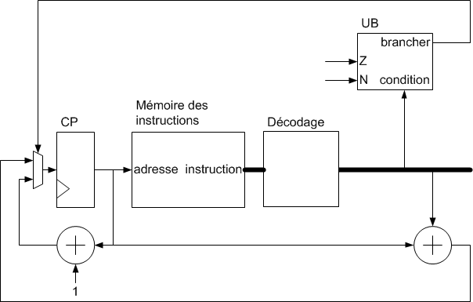
Unité de contrôle du processeur à usage général
L’unité de contrôle dirige le chemin des données.
Les composantes de l’unité de contrôle sont :
un compteur de programme (Program Counter – PC) qui pointe à la prochaine instruction à exécuter;
une mémoire des instructions contenant le programme à exécuter;
un module pour décoder l’instruction à exécuter, c’est-à-dire de dériver les signaux de contrôle du chemin des données à partir de l’instruction;
un module pour déterminer si un branchement a lieu ou non;
deux additionneurs pour calculer l’adresse de la prochaine instruction.

Slide 5
Encodage des instructions en mémoire
Considérations pour le format des instructions et de leur encodage en mémoire
C’est un problème à plusieurs solutions possibles.
On favorise la régularité, ce qui simplifie le décodage et accélère le processeur.
L’encodage, le jeux d’instructions et les modes d’adressage sont intimement liés.
Choix effectués ici:
Encodage sur un seul mot de 32 bits: chaque instruction s’exécute en un seul cycle.
Le mot d’instruction est divisé en 6 champs.
Modes d’adressage limités conformément à la philosophie RISC.
Instruction | bits 31-30 catégorie | bits 29:26 détails | bits 25:21 | bits 20:16 | bits 15:5 | bits 4:0
RC := RA ◊ RB | 00 | code de ◊ | RC | RA | - | RB
RC := RA ◊ valeur | 01 | code de ◊ | RC | RA | valeur(15:0)
si (RA ◊ RB) goto (CP + valeur) | 10 | code de ◊ | RB | RA | valeur(15:0)
RC := MD[RA + valeur] | 11 | 0000 | RC | RA | valeur(15:0)
MD[RA + valeur] := RB | 11 | 0001 | RB | RA | valeur(15:0)

Slide 6
Compteur de programme
-- dans la partie déclarative de l’architecture
signal CP : integer range 0 to (2 ** Mi - 1); -- le compteur de programme
-- dans le corps de l’architecture
process (CLK, reset)
begin
if rising_edge(CLK) then
if reset = '1' then
CP <= 0;
else
if brancher = '1' then
CP <= CP + instruction.valeur;
else
CP <= CP + 1;
end if;
end if;
end if;
end process;

Slide 7
Mémoire des instructions
Instruction | bits 31-30 catégorie | bits 29:26 détails | bits 25:21 | bits 20:16 | bits 15:5 | bits 4:0
RC := RA ◊ RB | 00 | code de ◊ | RC | RA | - | RB
RC := RA ◊ valeur | 01 | code de ◊ | RC | RA | valeur(15:0)
si (RA ◊ RB) goto (CP + valeur) | 10 | code de ◊ | RB | RA | valeur(15:0)
RC := MD[RA + valeur] | 11 | 0000 | RC | RA | valeur(15:0)
MD[RA + valeur] := RB | 11 | 0001 | RB | RA | valeur(15:0)
-- structure pour l'encodage d'une instruction
type instruction_type is record
categorie : natural range 0 to 3;
details : natural range 0 to 15;
reg1 : natural range 0 to Nreg - 1;
reg2 : natural range 0 to Nreg - 1;
valeur : integer range -2 ** (WImm - 1) to 2 ** (WImm - 1) - 1;
end record;
signal instruction : instruction_type;
-- instructions prédéfinies
constant NOP : instruction_type := (branchement, jamais, 0, 0, 0);
constant STOP : instruction_type := (branchement, toujours, 0, 0, 0);
-- mémoire des instructions et définition du programme
type memoireInstructions_type is array (0 to 2 ** Mi - 1) of instruction_type;
constant memoireInstructions : memoireInstructions_type := (
(reg_valeur, passeB, 2, 0 , 0), -- R2 := 0;
(reg_valeur, passeB, 0, 0, 12), -- R0 := 12;
(reg_valeur, passeB, 1, 0 , 7), -- R1 := 7;
(reg, AplusB, 0, 0 , 1), -- R0 := R0 + R1;
(reg, AouxB, 1, 0 , 1), -- R1 := R0 OUX R1;
(reg_valeur, AplusB, 1, 1, -3), -- R1 := R1 - 3;
(branchement, pgq, 2, 1, -1), -- si R1 > 0 (R2) goto -1;
STOP,
others => NOP
);
Une instruction est définie comme une structure à 5 champs.
La mémoire des instructions est définie dans la partie déclarative de l’architecture comme un tableau constant dans lequel on place les valeurs des instructions du programme.

Slide 8
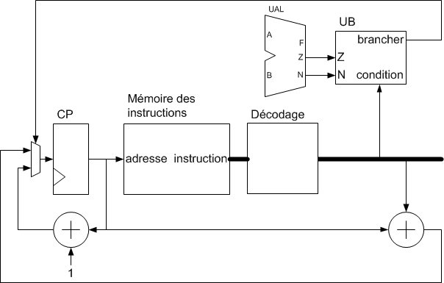
Unité de branchement
-- dans la partie déclarative de l’architecture
signal condition : natural range 0 to 7;
constant egal : natural := 0; constant diff : natural := 1;
constant ppq : natural := 2; constant pgq : natural := 3;
constant ppe : natural := 4; constant pge : natural := 5;
constant toujours : natural := 6; constant jamais : natural := 7;
signal brancher : std_logic;
signal condition : conditionBranchement_type;
-- dans le corps de l’architecture
process(Z, N, condition)
begin
case condition is
when egal => brancher <= Z;
when diff => brancher <= not(Z);
when ppq => brancher <= N;
when pgq => brancher <= not(N) and not(Z);
when ppe => brancher <= N or Z;
when pge => brancher <= not(N) or Z;
when toujours => brancher <= '1';
when jamais => brancher <= '0';
end case;
end process;
process (instruction)
begin
if (instruction.categorie = branchement) then
condition <= instruction.details;
else
condition <= jamais;
end if;
end process;

Slide 9
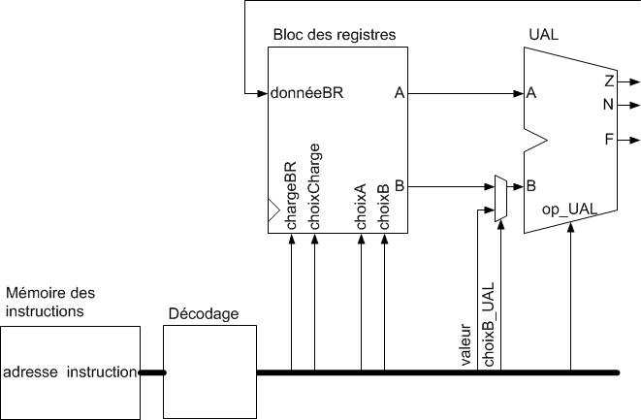
Décodage
instruction <= memoireInstructions(CP);
process (instruction)
begin
-- pour le bloc des registres
if (instruction.categorie = reg or
instruction.categorie = reg_valeur or
(instruction.categorie = memoire and instruction.details = lirememoire)) then
chargeBR <= '1';
else
chargeBR <= '0';
end if;
choixCharge <= instruction.reg1;
-- etc. ...
-- pour l'UAL
if (instruction.categorie = reg or instruction.categorie = reg_valeur) then
op_UAL <= instruction.details;
elsif (instruction.categorie = branchement) then
-- pour faire la comparaison entre les opérandes
op_UAL <= AmoinsB;
else
-- lire et écrire la mémoire, calcul de l'adresse effective
op_UAL <= AplusB;
end if;
-- etc. ...
Le décodage des instructions produit les signaux de contrôle:
du bloc des registres;
de l’UAL;
de l’unité de branchement;
de la mémoire des données; et,
du multiplexeur de l’entrée du bloc des registres.

Slide 10
Vous devriez maintenant être capable de …
Donner un diagramme montrant les composantes et leurs connexions de l’unité de contrôle d’un processeur à usage général. (B2)
Donner le code VHDL pour le compteur de programme, la mémoire des instructions et l’unité de branchement d’un processeur à usage général. (B3)
Code | Niveau (http://fr.wikipedia.org/wiki/Taxonomie_de_Bloom)
B1 | Connaissance – mémoriser de l’information.
B2 | Compréhension – interpréter l’information.
B3 | Application – confronter les connaissances à des cas pratiques simples.
B4 | Analyse – décomposer un problème, cas pratiques plus complexes.
B5 | Synthèse – expression personnelle, cas pratiques plus complexes.

